Slide 1
Tranzistoare cu efect de câmp
Tema proiectului:
Suceava, ianuarie 2024

Slide 2
Membrii Echipei
Buzdea Nicanor-Robert
Zaharia Constantin - Claudiu
Aplicare toner
Corodat PCB
Lipire Componente
Masuratori
Prezentare PPT
Procurare componente
Proiectare PCB
Lipire componente
Documentatie
Masuratori

Slide 3
Scopul proiectului:
măsurarea și ridicarea curbelor caracteristice de drenă pentru un tranzistor cu efect de câmp cu joncțiune (JFET);
folosirea curbelor caracteristice de drenă pentru a determina transconductanța unui JFET.

Slide 4

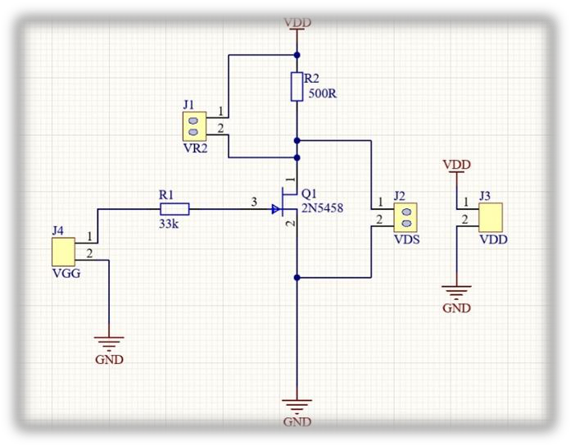
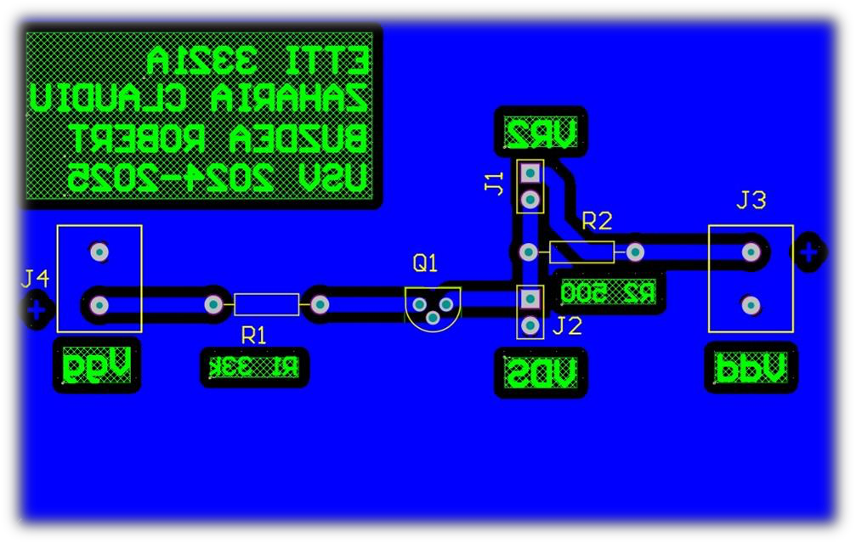
Proiectarea PCB-ului
Pentru proiectarea PCB-ului am folosit programul Altium Designer

Slide 5
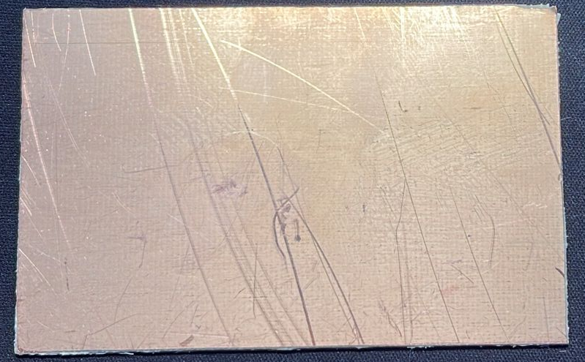
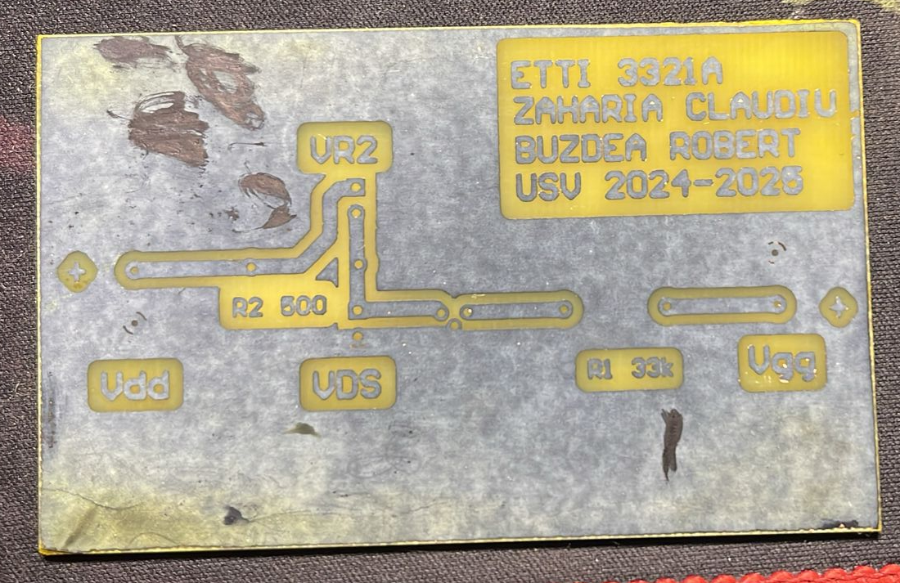
Etapele prelucrarii PCB-ului
Dupa proiectarea acestuia, primul pas a fost taierea PCB-ului la dimensiunile footprint-ului proiectat, apoi, pentru ca toner-ul sa adere pe PCB a fost necesar sa-l slefuim cu o hartie abraziva de 400, urmand ca apoi sa imprimam trasee pe hartie fotografica, cu ajutorul unei imprimante laser.
Aplicarea toner-ului pe PCB a fost realizat prin transfer termic, folosind un fier de calcat.

Slide 6
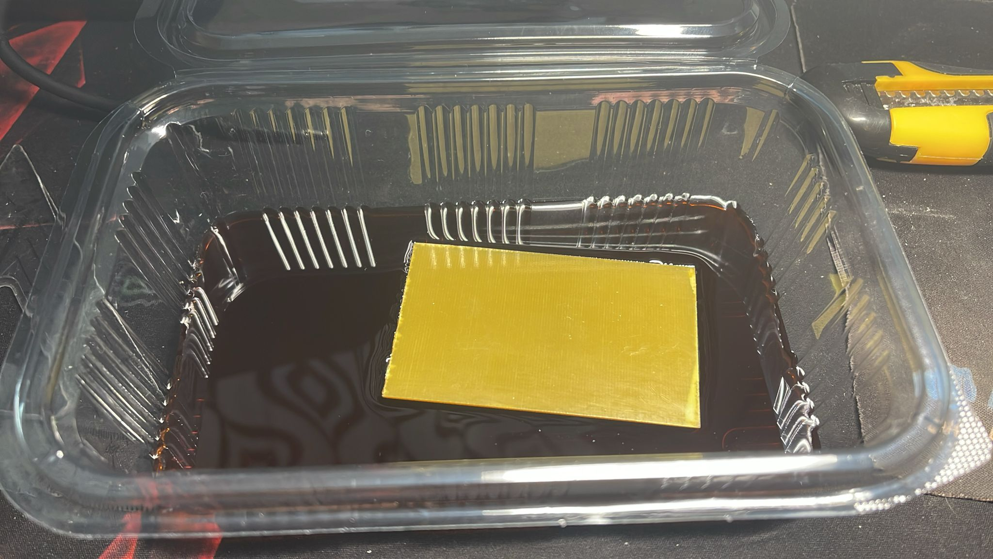
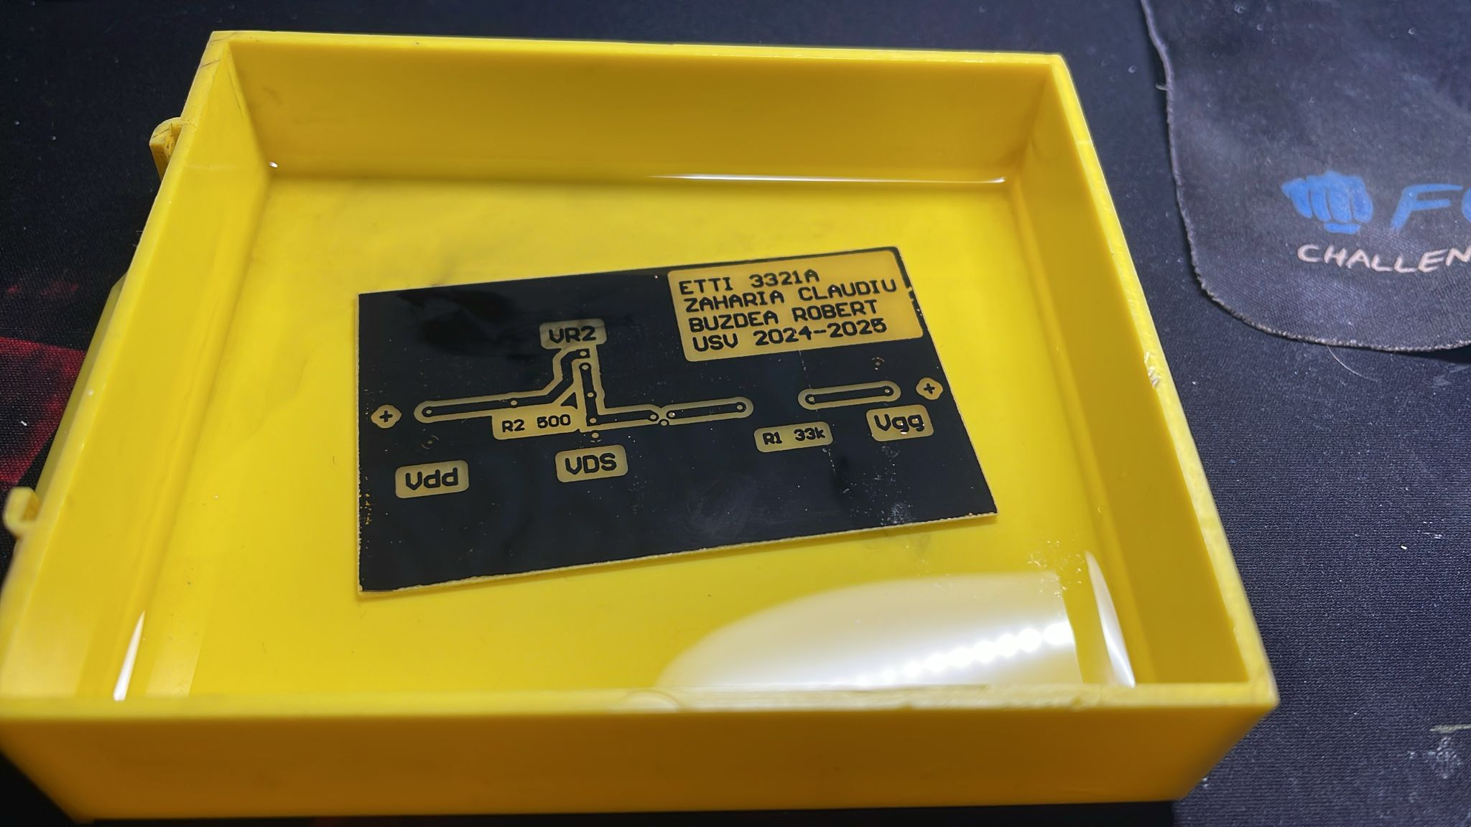
Etapele prelucrarii PCB-ului
Mai apoi PCB-ul a fost amplasat într-un recipient cu clorură ferică, pentru corodarea outline-ului traseelor.
Am preferat sa folosim diluant pentru înlaturarea toner-ului de pe stratul de cupru datorită eficienței sporite în comparație cu acetona

Slide 7
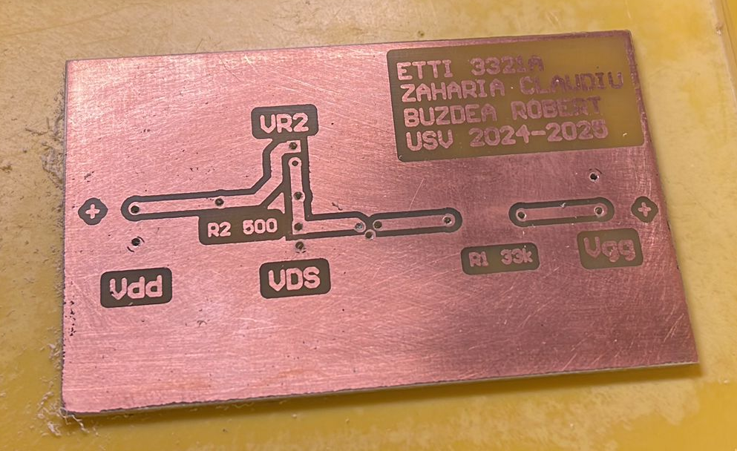
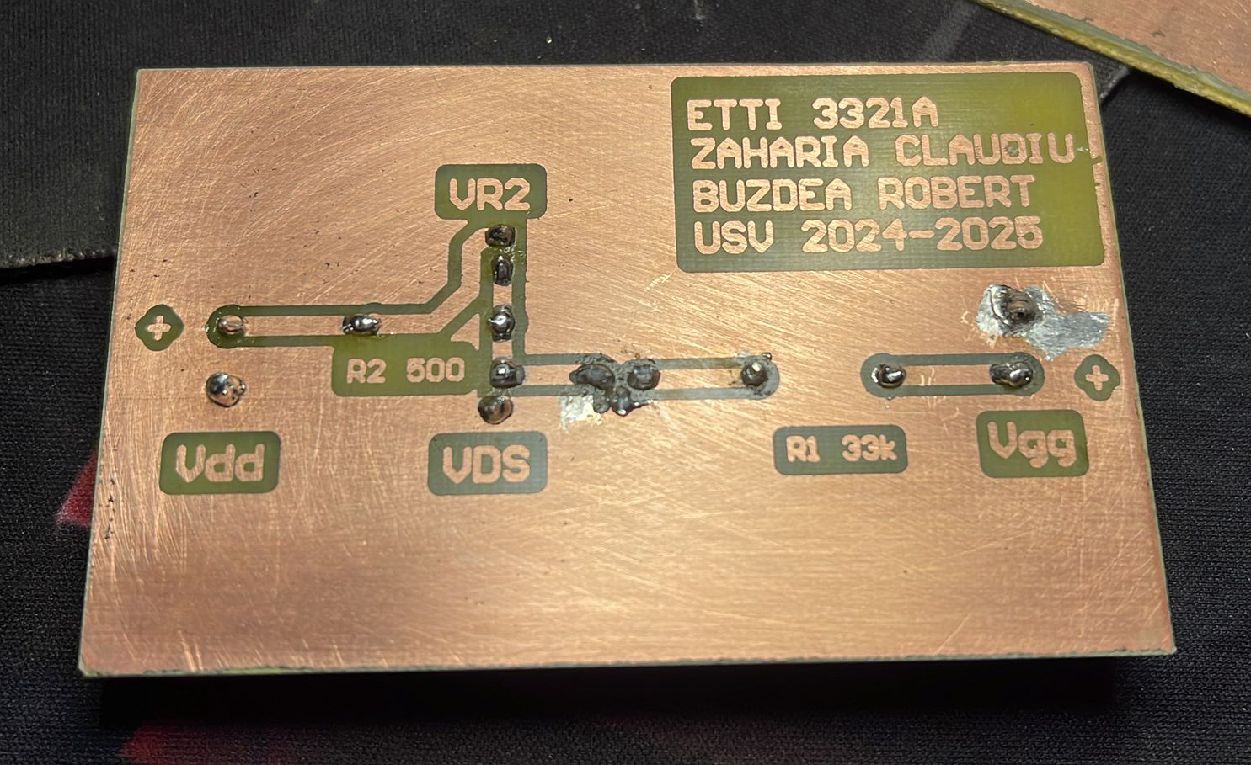
Etapele prelucrarii PCB-ului
Gaurile pentru componente au fost realizate cu ajutorul unei bormasini clasice, cu un burghiu de 1mm
Pentru lipirea componentelor, am uitilizat fludor sn 63% pb 37%, tresa absorbanta, flux, colofoniu pentru decapare si o statie cu letcon si suflanta

Slide 8
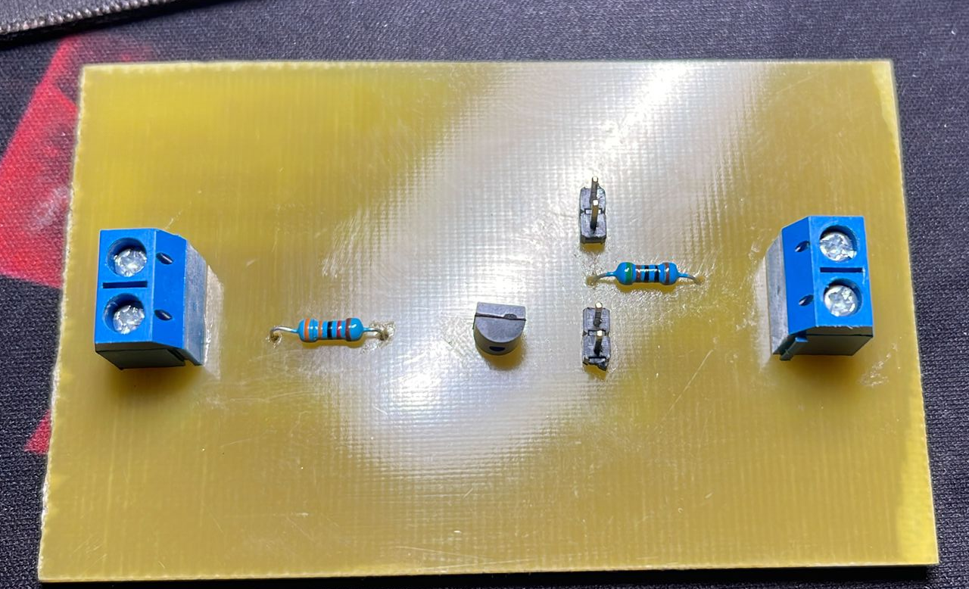
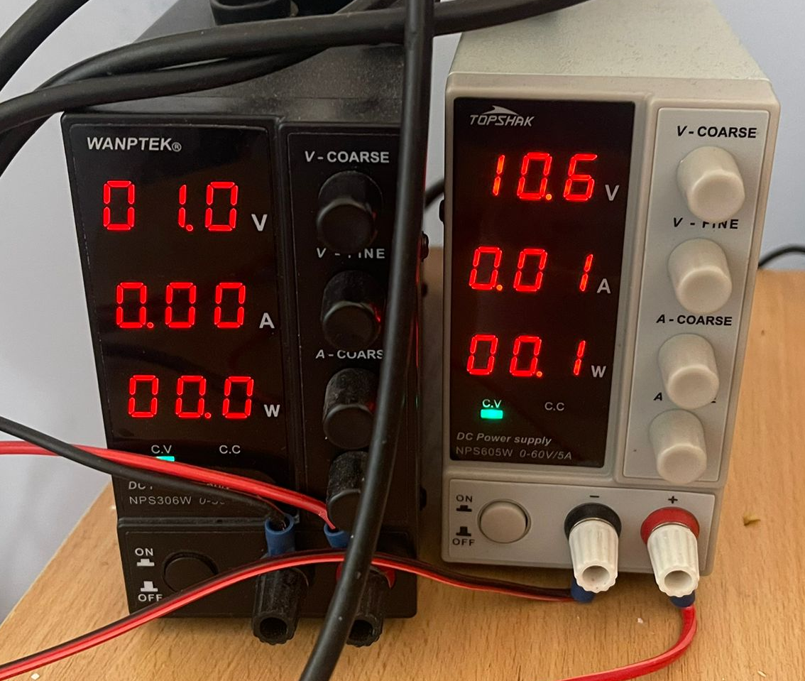
Masuratori
PCB-ul dupa montarea componentelor
Pentru masuratori am folosit doua surse de tensiune, si un multimetru digital

Slide 9
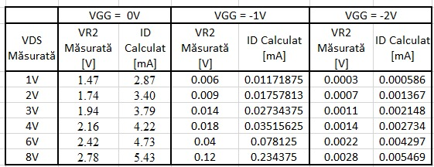
Masuratori

Slide 10
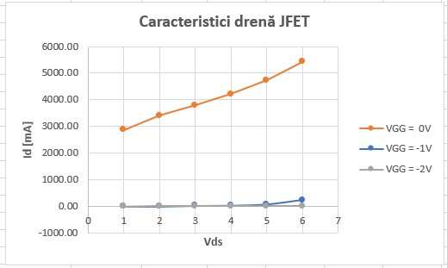
Masuratori

Slide 11
Vă mulţumesc!

